Slide 1
Optika - Čočky
Křivková 9.B

Slide 2
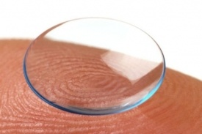
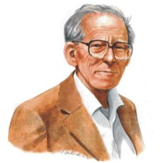
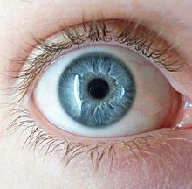
Obsah
Co je to čočka ??,
Využití čoček,
Ohnisková vzdálenost,
Optická mohutnost,
Dělení čoček,
Spojky,
Rozptylky,
Otto Wichterle,
Fresnelova čočka,
Optické vlastnosti oka,
Krátkozraké oko,
Dalekozraké oko,

Slide 3
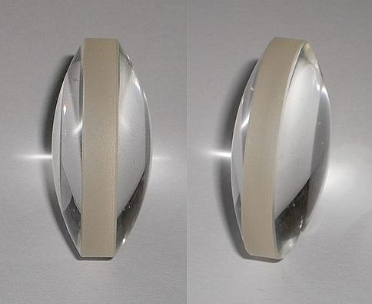
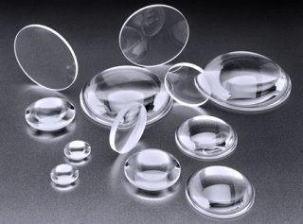
Co je to čočka ??
Čočka je těleso z průhledné hmoty, které ovlivňuje šíření světla.
Většinou vyrobeno ze skla nebo plastu.
Notes:
Nejstarší zmínka o čočce pochází ze starověkého Řecka.
Princip založen na lomu světla.

Slide 4
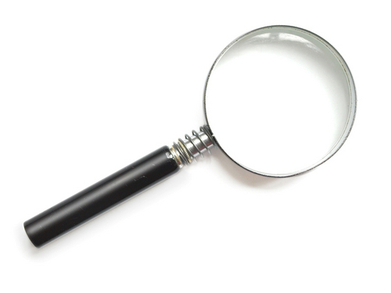
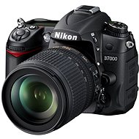
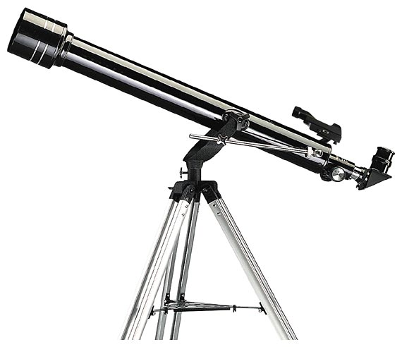
Využití čoček
Lupa,
Brýle,
Dalekohledy,
Lasery,
Fotoaparáty,
Kamery,
Optické mikroskopy,
Mechaniky pro čtení CD, DVD
Notes:
Brýle a lupa představují jedno z nejstarších využití čočky.
Prvním fotografickým přístrojům stačila jediná čočka pro vytvoření obrazu na fotografickém papíru; dnes mají v objektivech většinou několik čoček za sebou.
Mechaniky pro čtení kompaktních disků používají plastové čočky.

Slide 5
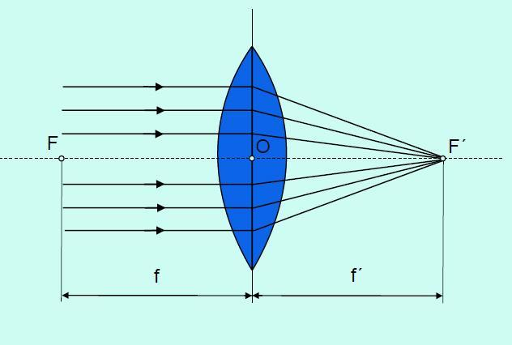
Ohnisková vzdálenost
Vzdálenost mezi ohniskem a středem čočky se nazývá ohnisková vzdálenost.
Značka: f
Jednotka: m
Ohnisko: F
Notes:
Bod, do kterého se soustředí paprsky, se nazývá ohnisko

Slide 6
Optická mohutnost
je veličina, která vyjadřuje zakřivenost čočky.
Značka veličiny: φ - [Fí]
Jednotka: D (dioptrie)
Optická mohutnost =
1
Ohnisková vzdálenost

Slide 7
Dělení čoček
Spojky
Rozptylky
Jsou vždy uprostřed silnější než na okrajích a mají vždy jeden vypuklý povrch.
Jsou naopak uprostřed tenčí než na okrajích a mají jeden povrch dutý.

Slide 8
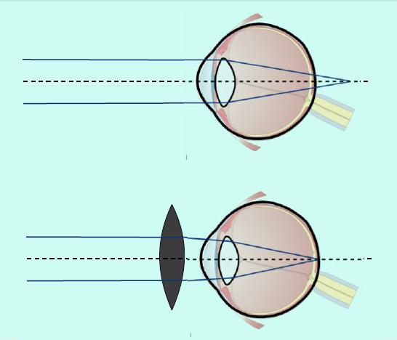
Spojky
dvojvypuklé – druhý povrch je také vypuklý
ploskovypuklé – druhý povrch je rovinný
dutovypuklé – druhý povrch je dutý.
Notes:
Používá se pro dalekozraké oko.

Slide 9
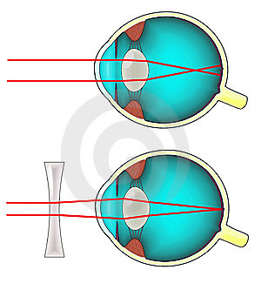
Rozptylky
dvojduté – druhý povrch je také dutý
ploskoduté – druhý povrch je rovinný
vypukloduté – druhý povrch je vypuklý.
Notes:
Používá se pro krátkozraké oko.

Slide 10
Otto Wichterle
* 27. října 1913 Prostějov
† 18. srpna 1998 Stražisko
Vědec a vynálezce,
Gelové kontaktní čočky,
Notes:
Studoval VŠ chemickou poté odešel pracovat do Zlína do firmy Baťa kde vynalez nylon.
Byl po něm pojmenován asteroid Wichterle.

Slide 11
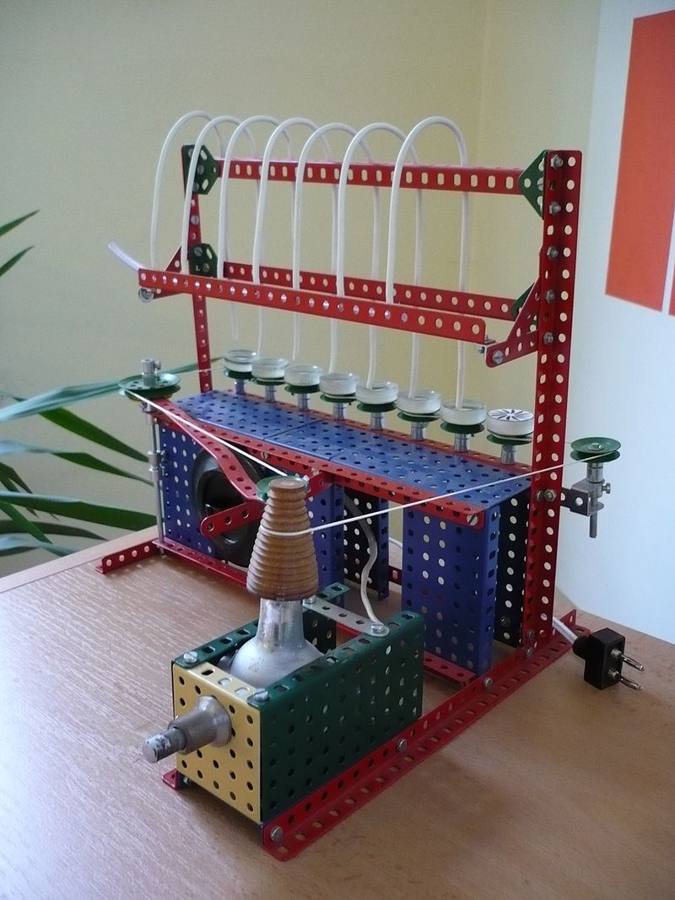
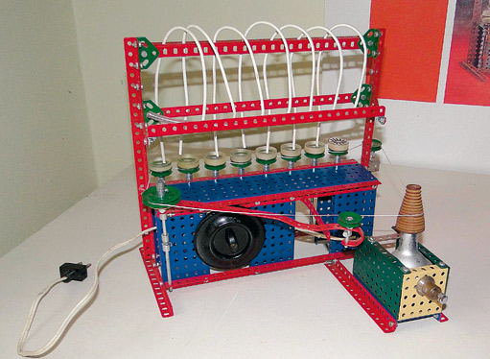
Čočkostroj
Notes:
Jedná se o aparaturu sestavenou z dětské stavebnice Merkur nejprve s dynamem z jízdního kola jako motorkem a poté i s motorkem z gramofonu.
Wichterle se touto metodou zabývat doma.

Slide 12
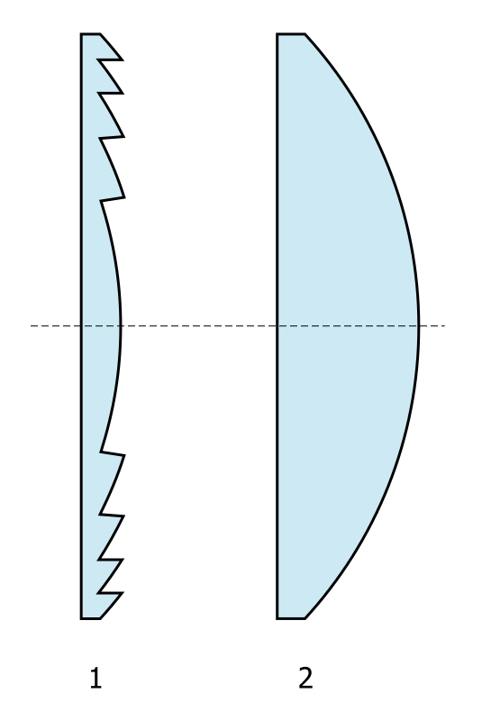
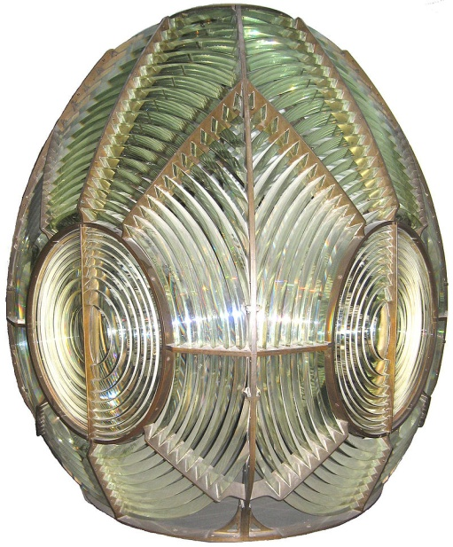
Fresnelova čočka
Pojmenovaná podle francouzského fyzika Augustina-Jeana Fresnela.
Je lehčí než běžná čočka.
Zejména v osvětlovací a signalizační technice a využití sluneční energie.
Původně vyvinuta pro majáky.
Notes:
protože jsou z ní odstraněny ty části, které se nepodílejí přímo na lomu paprsků. Pro svou menší tloušťku, a tedy i hmotnost, je vhodná nejen pro zobrazování, ale zejména pro aplikaci v osvětlovací a signalizační technice a využití sluneční energie.
Fresnelův vynález zvýšil účinnost až k 80 % a viditelnost dosáhla desítek kilometrů. Otáčivé soustavy Fresnelových čoček a zrcadel navíc vysílají charakteristickou frekvenci záblesků různých barev, podle nichž lze maják identifikovat
^{Využití}
infračervená čidla pohybu PIR
divadelní, filmové i vojenské světlomety
světla („reflektory“) motorových vozidel
majáčky policejních a jiných pohotovostních vozidel
semafory a signalizační světla
kondenzory zvětšovacích a promítacích zařízení
zpětný projektor
velmi plochá lupa
sběrače slunečních kolektorů

Slide 13
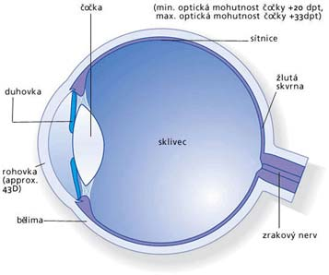
Optické vlastnosti oka
Notes:
Oko je smyslový orgán zajištující zrak.

Slide 14
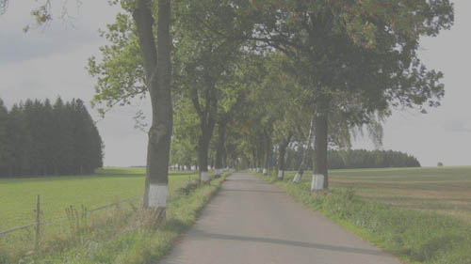
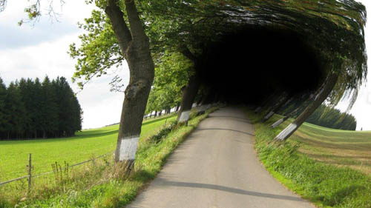
Oční vady
Krátkozrakost,
Dalekozrakost,
Vetchozrakost,
Šedý zákal,
Odchlípení sítnice,
Chronický prostý glaukom,
Makulární degenerace

Slide 15
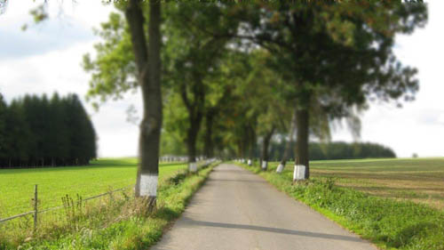
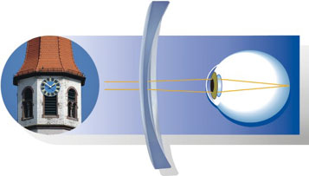
Krátkozrakost
Je to stav, kdy oko nedokáže správně zaostřit na vzdálené předměty.
Při krátkozrakosti se obraz vytváří před sítnicí, a proto se jeví, jako by byl neostrý.
Notes:
Krátkozrakost je jednou z nejčastějších vad vůbec.
Na Zemi se dle nejnovějších dat vyskytuje 2,3 miliardy lidí (což je 33% z celkové populace), jejichž zrak vykazuje nějakou formu myopie. Nejfrekventovanější je krátkozrakost v asijských státech kde v některých zemích (Singapur) dosahuje hranice 80% krátkozrakých lidí. V Číně činí procento myopů asi 31% tedy 400 milionů Číňanů (z celkových 1,3 miliardy). Ovšem na čínských vysokých a středních školách je krátkozrakých studentů celých 77-80%. Japonsko má podíl krátkozrakých blížící se polovině obyvatelstva (42%). V Evropě a Spojených státech není situace tak dramatická. Procento myopů se pohybuje mezi 30-40%. Nejméně krátkozrakých lidí žije v Africe 10-20%.

Slide 16
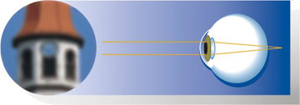
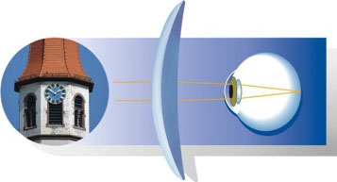
Dalekozrakost
Dalekozrakost vzniká při stavu, kdy je oko příliš krátké nebo síla lomu světla příliš slabá na to, aby se zrak mohl jasně zaostřit na vzdálené nebo blízké předměty.
Notes:
V dětství je každé oko dalekozraké, protože je menší a teprve dorůstá správné délce. Obecně se dá říci, že dalekozrakost není tak častá jako krátkozrakost. Vyskytuje se zhruba u čtvrtiny populace 20-25%.

Slide 17
Děkuji za pozornost
Zdroje:
https://cs.wikipedia.org/wiki/Fresnelova_čočka
https://cs.wikipedia.org/wiki/Fresnelova_čočka
http://www.optik-zilka.cz/slun.php
https://www.google.cz/search?client=opera&tbm=isch&
a=1&q=krátkozraké+oko&oq=krátkozraké+&gs_l=im
3.0.0j0i24.9193.17437.0.18583.12.12.0.0.0.0.269.14
1.1j9j1.11.0....0...1.1.64.img..1.11.1476.c3xzpUz76p4#
mgrc=h9ISt3pBhoxoqM%3A

